Slide 1
第五章 定积分
5.3 定积分的换元法和分部积分法（续）

Slide 2
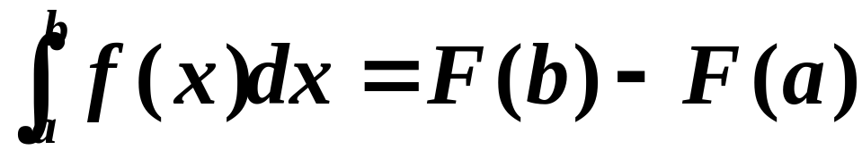
不定积分
定积分
换元积分法
换元积分法
分部积分法
分部积分法
一、定积分的换元法
二、定积分的分部积分法

Slide 3




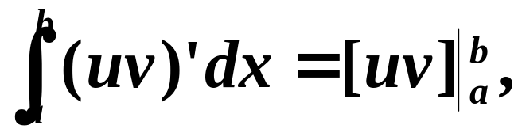
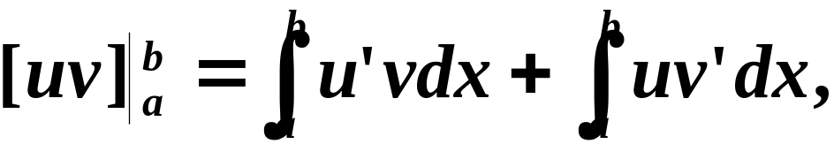
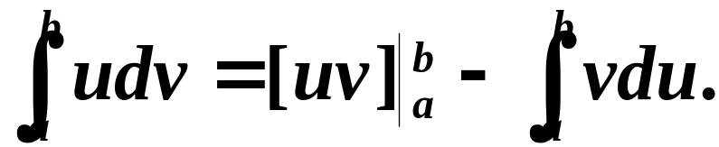
二、定积分的分部积分法
设函数
、
在区间
上具有连续导数,
则有
定积分的分部积分公式

Slide 4
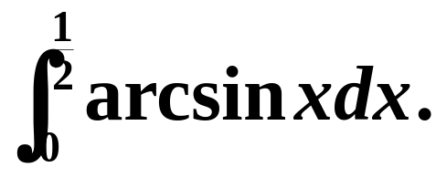


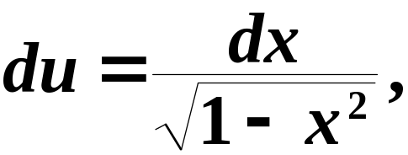

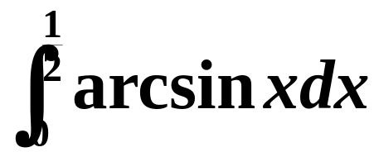
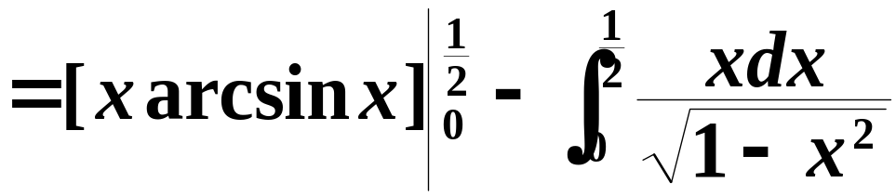
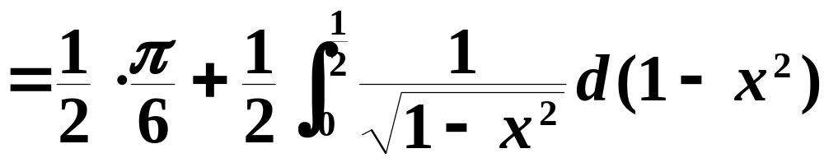
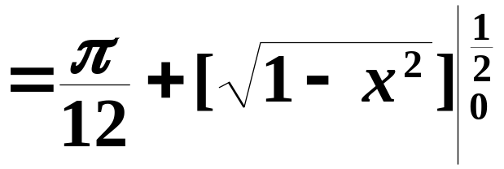
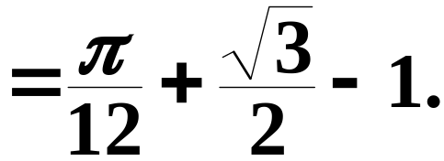
例10
计算
解
令
则

Slide 5
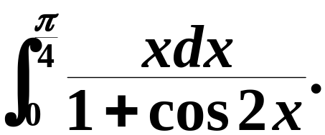


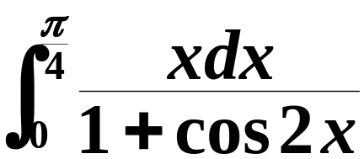
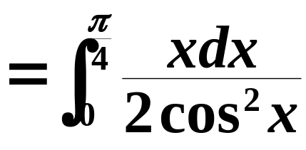
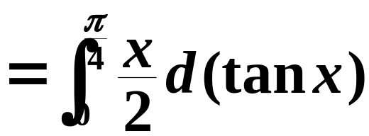

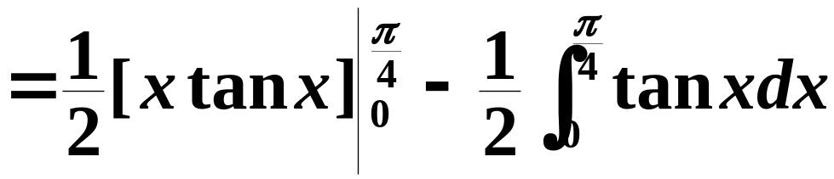
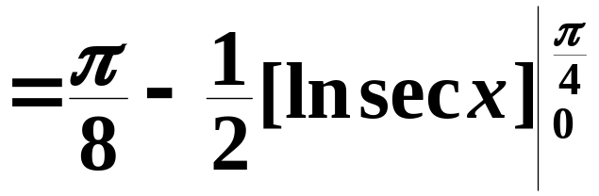
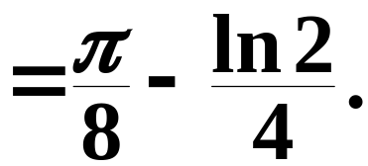
例11
计算
解

Slide 6
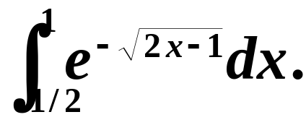
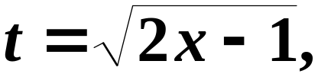
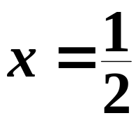




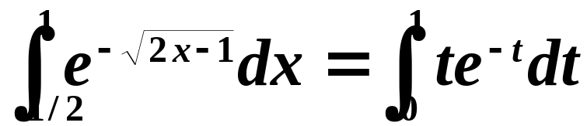




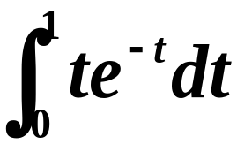
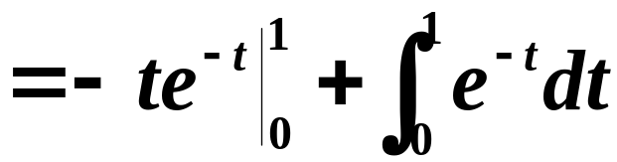
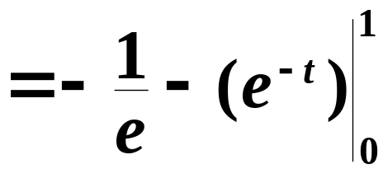
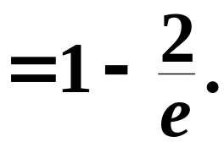
例11
计算
解
令
则
当
时,
当
时,
于是有
再使用分部积分法,
令
则
从而

Slide 7
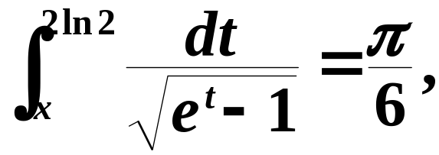

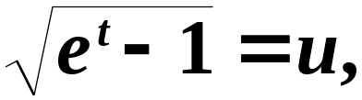
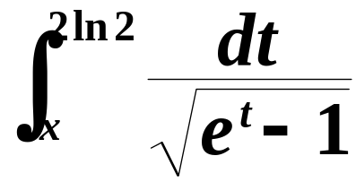
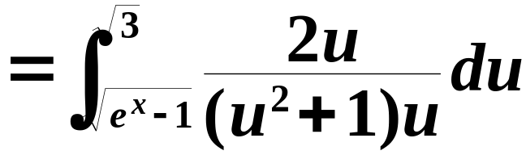
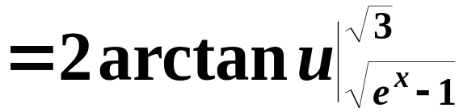
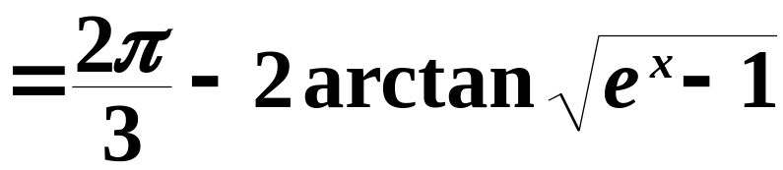
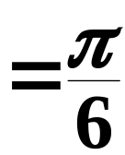
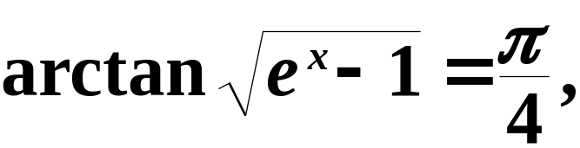

例12
已知
求
解
令
则
故
所以

Slide 8
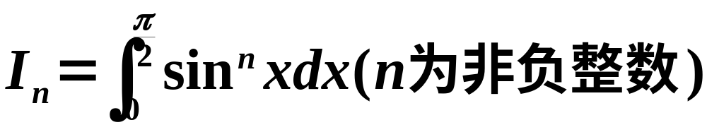
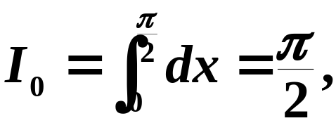
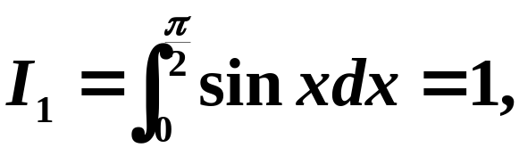

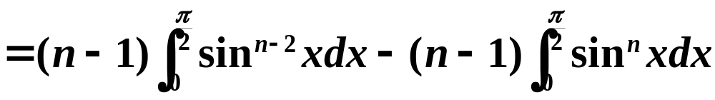

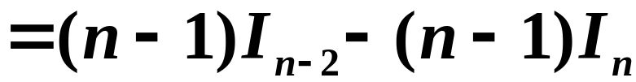
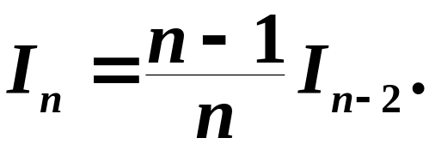
例13
导出
的递推
公式.
解
易见
当 时
从而得到递推公式
反复用此公式直到下标为 0 或 1,
得

Slide 9
例13
导出
的递推
公式.
解
从而得到递推公式
反复用此公式直到下标为 0 或 1,
得

Slide 10
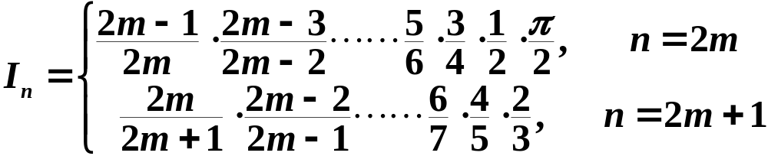

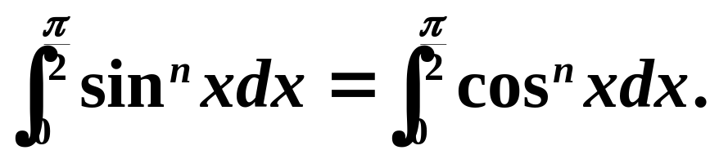
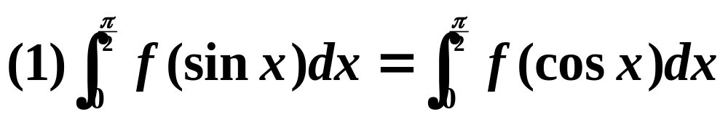
例13
导出
的递推
公式.
解
从而得到递推公式
反复用此公式直到下标为 0 或 1,
得
其中
为自然数.
注:
根据例8的结果,
有

Slide 11
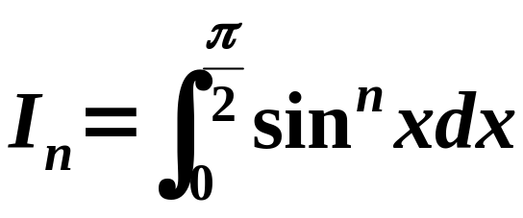
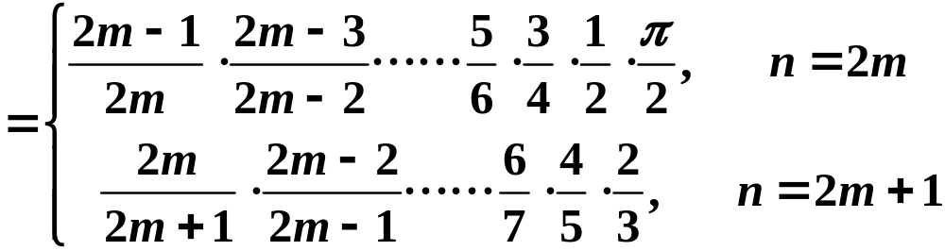
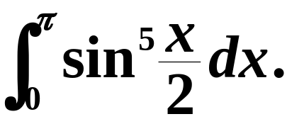
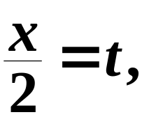






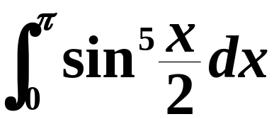
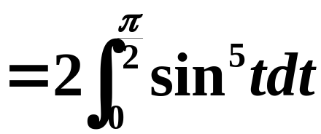
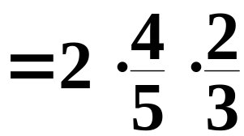

例14
利用上题结论计算
解
令
则
于是

Slide 12












例15

Slide 13


例16
例17

Slide 14


















例18. 如图, 曲线 C 的方程为
是它的一
个拐点,
直线 l₁与 l₂ 分别是曲线C在点(0, 0)与(3, 2)处的切
线, 其交点为(2,4),
设函数f (x)具有三阶连续导数,
计算定
积分
(2005 考研)
4
3
2
1
解:
＝0
O
1 2 3 4 x

Slide 15















补例1
试证
至少存在一点
使
分析:
即证
即
故作辅助函数

Slide 16










证明: 令
在
上连续,
在
故由罗尔定理知 ,
至少
存在一点
使
即
因在
上
连续且不为0 ,
从而不变号,
因此
故所证等式成立 .

Slide 17






















补例2. 设
且
试证 :
（*）
证: 设
则
故 F(x) 单调不减 ,
即（*）成立.

Slide 18






补例3

Slide 19
第五章 定积分
5.4 广义积分（反常积分）

Slide 20




Slide 21
定积分是在有限区间上的有界函数的积分.
在科学技术和工程领域，往往需要计算无穷区间上的积分或者计算不满足有界条件的函数的积分，这就需要我们将定积分的概念及其计算方法进行推广.
一、无穷限的广义积分
二、无界函数的广义积分

Slide 22











一、无穷限的广义积分
引例. 曲线
和直线
及 x 轴所围成的开口曲
边梯形的面积
可记作
其含义可理解为

Slide 23







定义1. 设
若
存在 ,
则称此极限为 f (x) 的无穷限反常积分,
记作
这时称反常积分
收敛 ;
如果上述极限不存在,
就称反常积分
发散 .
类似地 , 若
则定义

Slide 24





则定义
( c 为任意取定的常数 )
只要有一个极限不存在 , 就称
发散 .
无穷限的反常积分也称为第一类反常积分.

Slide 25








如何求无穷限积分？
（1）求普通定积分
（2）计算普通定积分的极限
例1
解
能否将这里的书写方式简化？

Slide 26
















引入记号
则有类似牛 – 莱公式的计算表达式 :

Slide 27








但使用时，最好先求出原函数，否则可能会出现错误。

Slide 28



但使用时，最好先求出原函数，否则可能会出现错误。

Slide 29













例3. 计算反常积分
解:
思考:
分析:
原积分发散 !
注意: 对反常积分, 只有在收敛的条件下才能使用
“偶倍奇零” 的性质,
否则会出现错误 .

Slide 30











例4. 证明第一类 p 积分
当 p >1 时收敛 ; p≤1
时发散 .
证:当 p =1 时有
当 p ≠ 1 时有
因此, 当 p >1 时, 反常积分收敛 , 其值为
当 p≤1 时, 反常积分发散 .

Slide 31

无穷限积分的基本运算性质
其它类型的无穷限积分的情形类似于此.
（5）无穷限积分也可按照定积分的换元法进行计算。

Slide 32








例6
解

Slide 33










二、无界函数的反常积分
引例:曲线
与 x 轴, y 轴和直线
所围成的
开口曲边梯形的面积
可记作
其含义可理解为

Slide 34




瑕点的概念

Slide 35







定义2. 设
而在点 a 的右邻域内无界,
若极限
存在 ,
则称此极限为函
数 f (x) 在 (a , b] 上的反常积分,
记作
这时称反常积分
收敛 ;
如果上述极限不存在,
就称反常积分
发散 .
类似地 , 若
而在 b 的左邻域内无界,
则定义

Slide 36







说明:
而在点 c 的
邻域内无界 ,
则定义
无界函数的积分又称作第二类反常积分,
无界点常称
为瑕点(奇点) .
若被积函数在积分区间上仅存在有限个第一类
间断点,
则本质上是常义积分,
而不是反常积分.
例如,

Slide 37









注意: 若瑕点
则也有类似牛 – 莱公式的
计算表达式 :
若 b 为瑕点, 则
若 a 为瑕点, 则
若 a , b 都为瑕点, 则
则
可相消吗?

Slide 38




例5. 计算反常积分
解: 显然瑕点为 a , 所以
原式

Slide 39







例6
解

Slide 40

瑕积分基本运算性质

Slide 41






例7
解

Slide 42







例8 计算
解
为瑕点

Slide 43









例9. 证明反常积分
当 q < 1 时收敛 ; q≥1
时发散 .
证: 当 q = 1 时,
当 q≠1 时
所以当 q < 1 时, 该广义积分收敛 , 其值为
当 q ≥ 1 时, 该广义积分发散 .

Slide 44







例10
解
不存在

Slide 45









内容小结
积分区间无限
1. 反常积分
常义积分的极限
被积函数无界
2. 两个重要的反常积分

